Slide 1


Slide 2


Slide 3

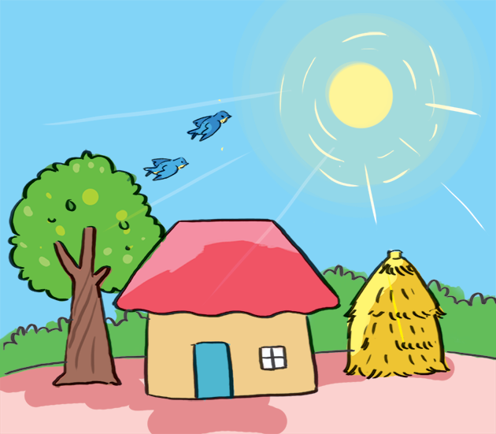
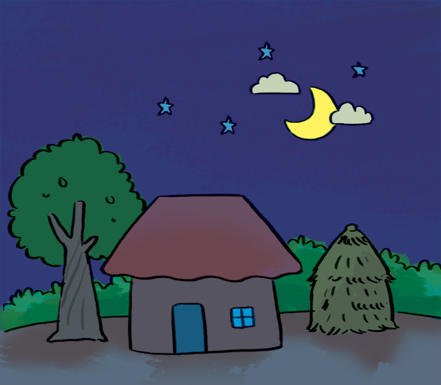
Trình bày sản phẩm sưu tầm, tranh vẽ về chủ đề:
Sắp xếp sản phẩm đã có vào nhóm phù hợp.
So sánh bầu trời ban ngày và ban đêm.
Bầu trời ban ngày
Bầu trời ban đêm

Slide 4

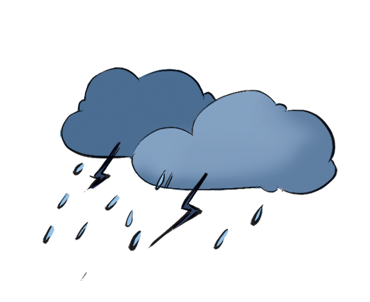
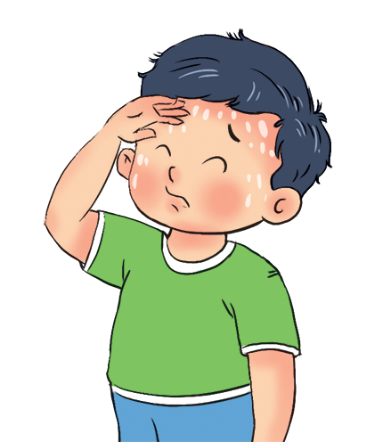
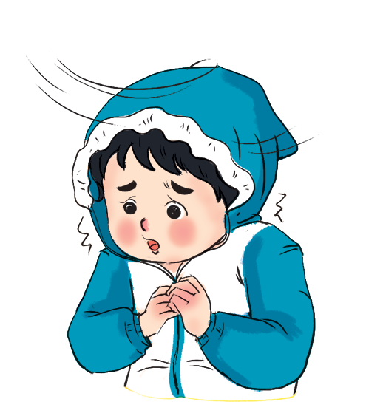

Chọn ô chữ phù hợp với hình ảnh.
1
2
Nắng
Mưa
Nóng
Lạnh
4
3

Slide 5

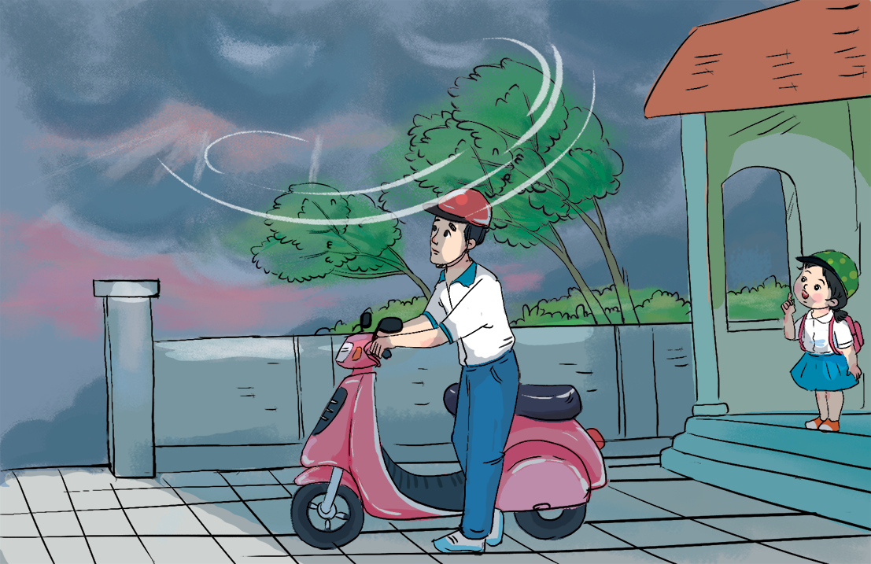
Xử lí tình huống:
Quan sát tình huống và nói hiện tượng thời tiết nào sắp xảy ra?
5

Slide 6
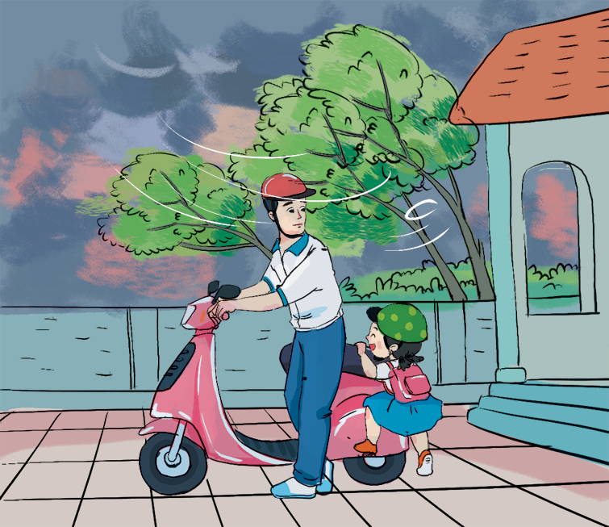
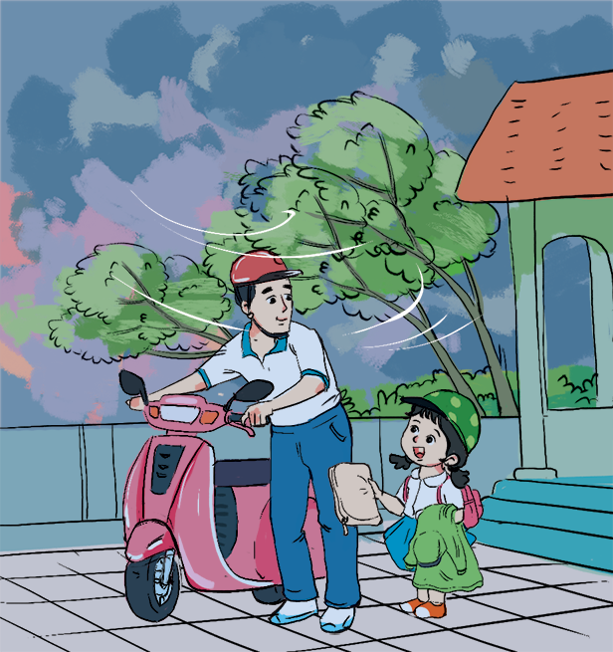
Xử lí tình huống:
Bạn chọn phương án nào sau đây?
Cảm ơn con!
a
b

Slide 7

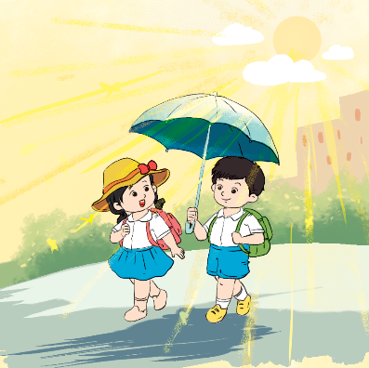
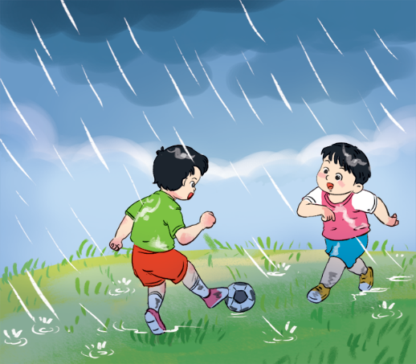
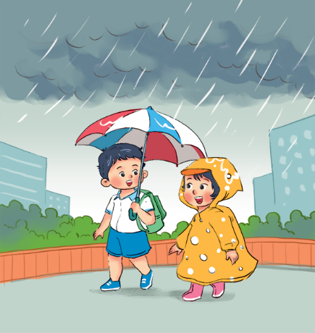
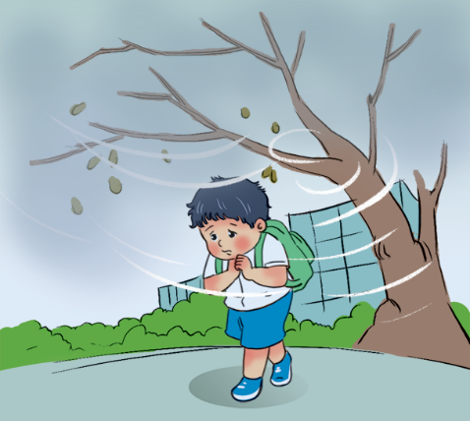
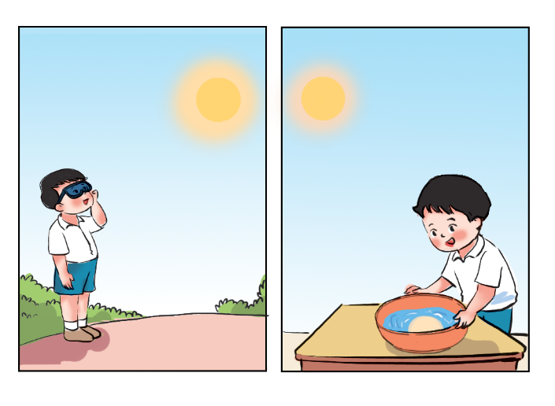
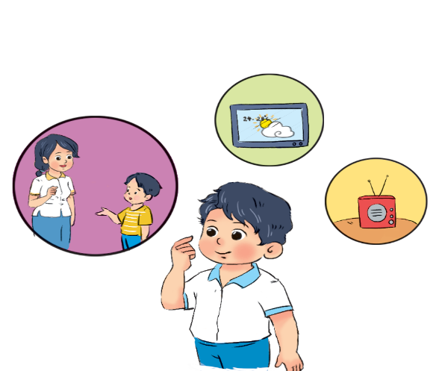
Bạn đã làm những việc nào dưới đây?
Việc nào không nên làm?
6
7
8
9
10
11

Slide 8
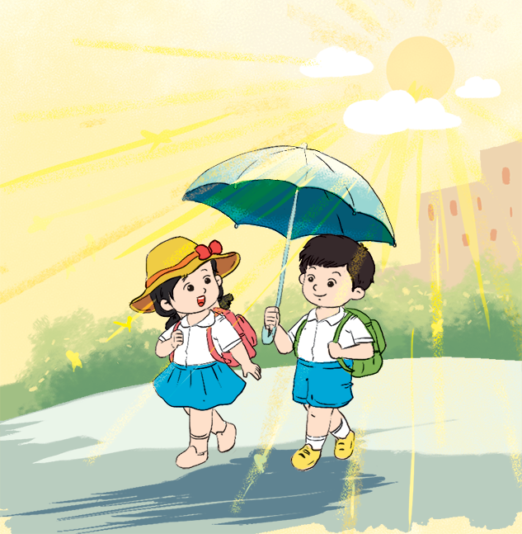
Bạn đã làm những việc nào dưới đây?
Việc nào không nên làm?
6

Slide 9

Bạn đã làm những việc nào dưới đây?
Việc nào không nên làm?
7

Slide 10

Bạn đã làm những việc nào dưới đây?
Việc nào không nên làm?
8

Slide 11

Bạn đã làm những việc nào dưới đây?
Việc nào không nên làm?
9

Slide 12
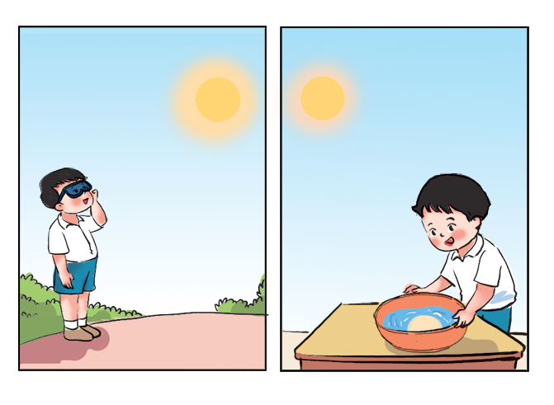
Bạn đã làm những việc nào dưới đây?
Việc nào không nên làm?
10

Slide 13
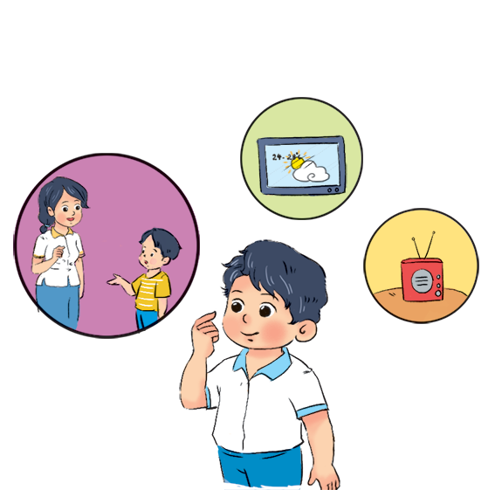
Bạn đã làm những việc nào dưới đây?
Việc nào không nên làm?
11

Slide 14

Notes:
CHÂN THÀNH CẢM ƠN!

